Slide 1
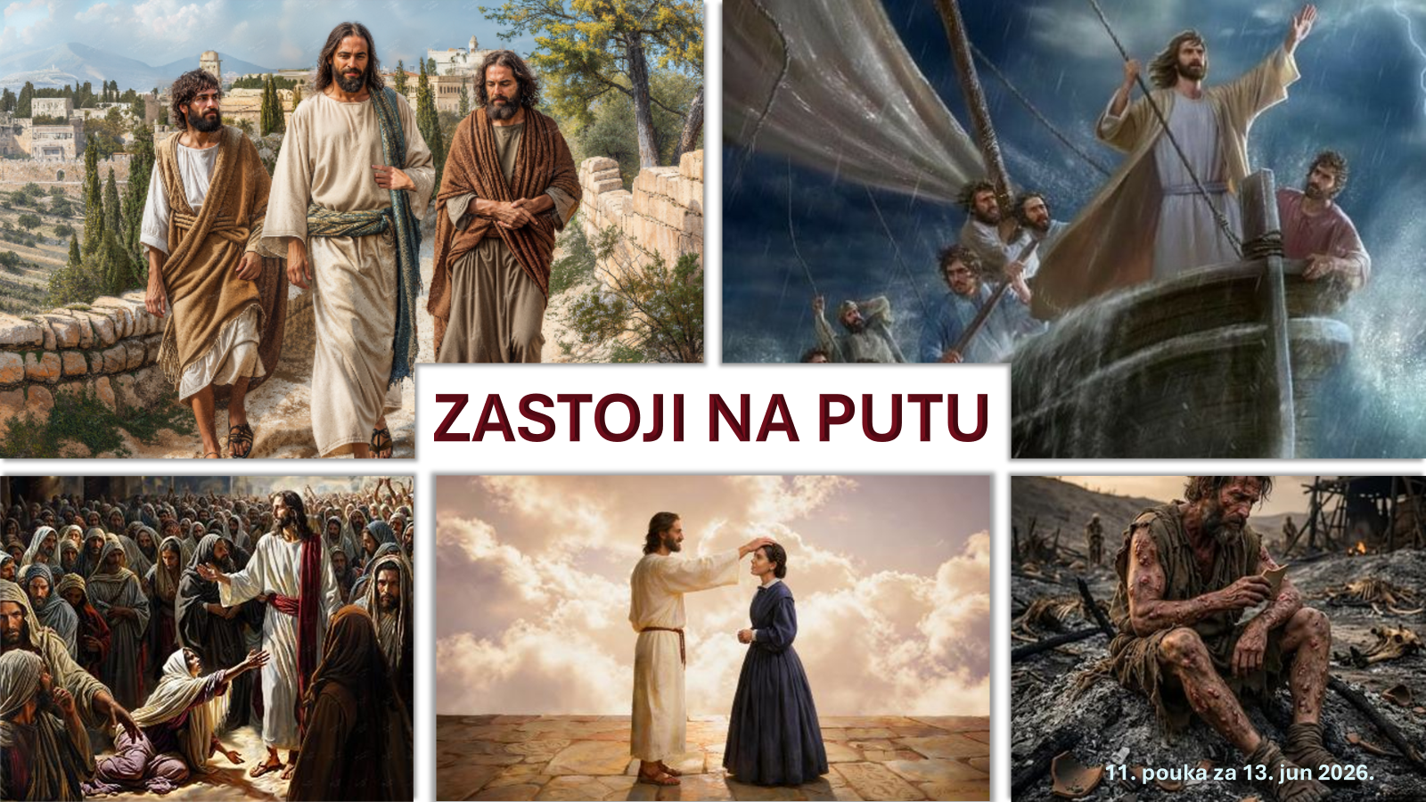
POUKA SUBOTNE ŠKOLE : RASTENJE U ODNOSU SA BOGOM
2. tromesečje 2026. Prezentacija biblijske pouke 13. jun 2026.

Slide 2


Upamtite stih
RIMLJANIMA 5,3-5:
“Ne samo pak to, nego se hvalimo I i nevoljama, znajući da nevolja trpljenje gradi, a trpljenje iskustvo, a iskustvo nadanje; a nadanje neće se osramotiti, jer se ljubav Božja izli u srca naša Duhom Svetim koji je dat nama.”

Slide 3


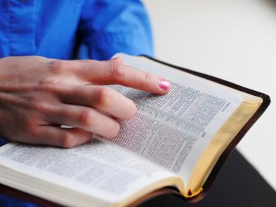

Kao verni hrišćani, možemo sa sigurnošću očekivati da će nas Bog zaštititi od zla i nevolja, i svakako imamo dobar razlog da mislimo da hoće. Na kraju krajeva, Bog je obećao da će nas čuvati i blagosloviti (4. Moj. 6,24). I mi se trudimo da Ga poštujemo u svemu što činimo, tako da ne izgubimo ovaj blagoslov ili da ne polažemo pravo na njega drsko. Ipak, još uvek možemo da se razbolimo i trpimo nepravdu i ugnjetavanje u ovom životu. U takvim vremenima, vapimo Bogu za pomoć. Mi nismo jedinstveni u našim molbama Bogu tokom mračnih vremena života. Biblija je puna Božjih muškaraca i žena koji su patili i vapili za pomoć.

Slide 4
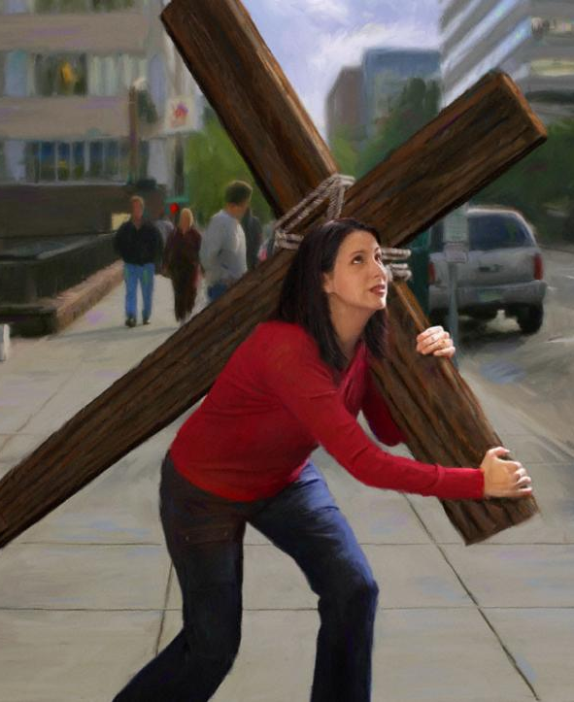
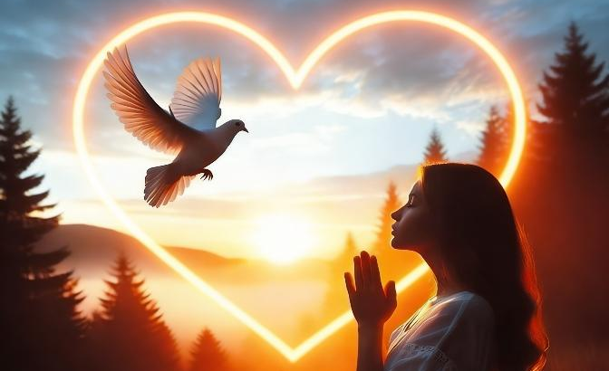
"I ne samo to, nego se radujemo i u nevoljama jer znamo da nevolje donose strpljivost, strpljivost prekaljenost, a prekaljenost nadu. A nada nas ne izneverava jer se Božija ljubav već izlila u naša srca kroz Svetog Duha, koji nam je dat.“ (Rimljanima 5,3–5)

Slide 5

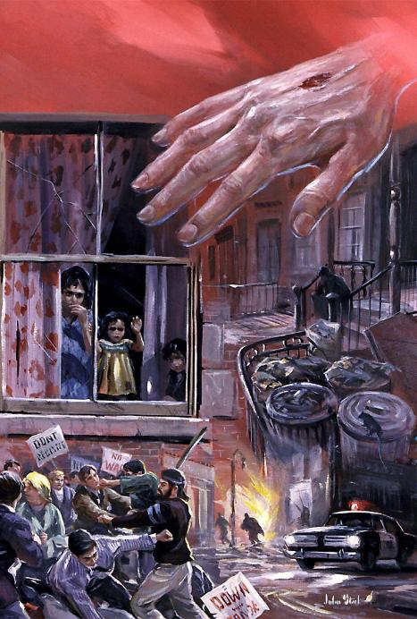
Živimo u svetu punom greha i patnje. Svi se u nekom trenutku suočavamo sa poteškoćama koje nas mogu navesti da preispitamo Božju ljubav.
Kako reagiramo na ove prepreke?
Proučićemo kako su neki biblijski likovi reagovali na različite nepovoljne situacije i kako bi nam njihov primer mogao pomoći da se suočimo sa sličnim nepredviđenim situacijama.
Oluje života
Bolesti
Katastrofe
Razočaranja
Gledaj Isusa

Slide 6

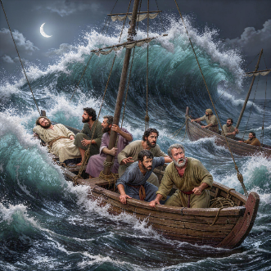
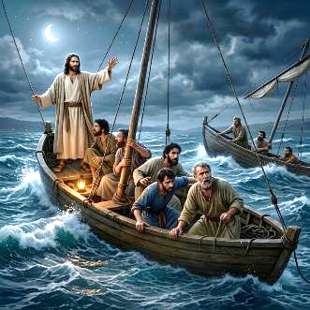
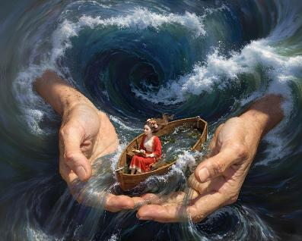
OLUJE ŽIVOTA
„Podigla se žestoka oluja i valovi su se razbijali o lađu tako da je gotovo bila potopljena.“ (Marko 4,37)
Prelazak Galilejskog jezera usred noći, čak i usred oluje, nije bio nešto novo za Petra, Andriju, Jakova i Jovana, vešte ribare.
Međutim, oluja ih je savladala. Vetar je podigao talase, poplavio lađu i ugrozio njihove živote. Tada im je sinulo… Gde je Isus? Spava li? Zašto nam ne pomaže? Zar ga nije briga šta se s nama događa? (Marko 4,35-38).
U svojim životima prolazimo kroz oluje. Molimo Isusa za pomoć, ali čini se kao da spava. Ne osećamo Njegovu prisutnost. Ali On je tu.
Pričekajte trenutak da ukorite našu oluju: „Mir, utišaj se!“ (Marko 4,39). On se brine za nas (1. Petrova 5,7). On može smiriti naše oluje. Ne zaboravite Ga hvaliti kada to učini (Marko 4,40-41).

Slide 7

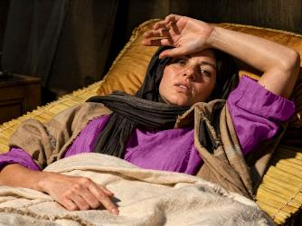
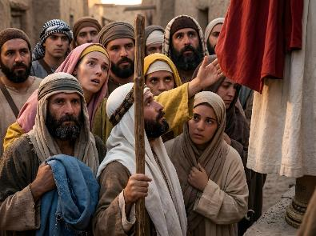
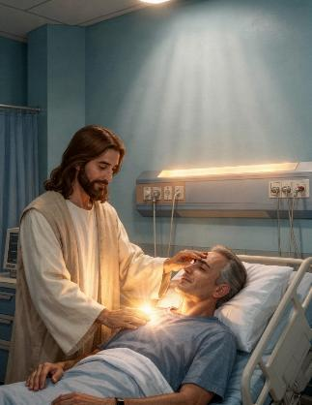
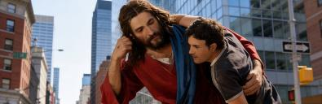
BOLESTI
„Ako samo dotaknem njegovu odeću, ozdraviću.“ (Marko 5,28)
Dvanaest godina patnje od krvarenja bez lekara koji bi je mogao izlečiti ostavilo je ženu bez ičega i bez nade (Marko 5,25-26). Danas postoje zemlje u kojima besplatno zdravstveno osiguranje ne postoji, a ova priča još uvijek može biti stvarnost.
U svakom slučaju, svi se možemo suočiti sa situacijama u kojima nas bolest zarobljava i guši, a dane nalazimo olakšanje.
Žena je u Isusu videla rešenje i njena vera ju je spasila (Marko 5,27-29).
Moramo verovati da Isus može da upotrebi vešte lekare da nas izleči ili da u nama učini čudo.
U svakom slučaju, Isus nas poziva da sve svoje terete i brige stavimo na Njega (Mt 11,28-30).

Slide 8

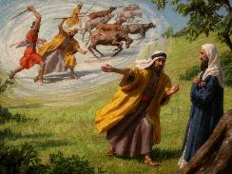
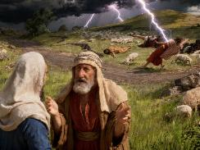
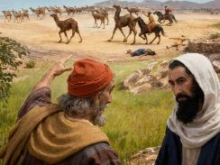
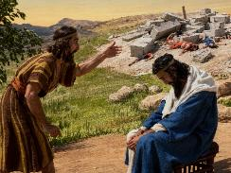
KATASTROFE
„I ako se ova koža moja i raspadne, opet ću u telu svom videti Boga.” (Jov 19,26)
Rat, nasilje i prirodne katastrofe radikalno su promenile Jovov život (Jov 1,13-19). Svi smo izloženi katastrofama, bilo prirodnim ili uzrokovanim zlom koje preovladava u svetu.
Kako ćemo reagovati? Kako je Jov reagovao?
Nije krivio Boga niti ga je odbacio.
Privio se uz Njega svom snagom.
Verovao je čak i u najmračnijim trenucima.
Fokusirao se na slavnu budućnost (Jov 19,25-27)
Ako ne klonemo duhom, videćemo da je čak i u našim najtežim iskušenjima Bog uvek tu. On nas voli i jača nas da crpimo snagu iz slabosti, hrabrost iz obeshrabrenja i nadu iz katastrofe (Joel 3,10; Rim 5,3-5).
Ako prolaziš kroz teška vremena, razmisli o činjenici da su Božja ljubav i briga za tebe najsigurnija i najstabilnija stvar u tvom životu.

Slide 9

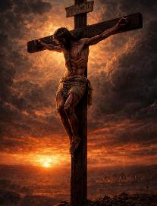
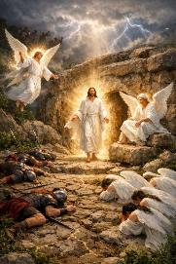
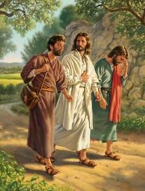
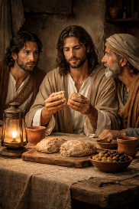
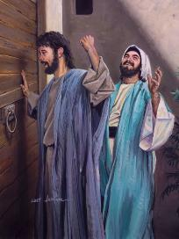
RAZOČARANJA
„A mi smo se nadali da je on onaj koji će otkupiti Izrael.“ (Luka 24,21a)
Očekivanja: Isus je Mesija koji će otkupiti Izrael. Stvarnost: On je umro (Lk 24,18-21).
Njihovo razočarenje bilo je toliko veliko da im nije dopustilo da prihvate ni najjasniji dokaz Isusova uskrsnuća (Lk 24,22-24).
Isus im je strpljivo pomogao da ponovno steknu nadu. Konačno, „otvoriše im se oči“ (Luka 24,31 ) i potrčaše da ohrabri one koji su još uvek bili razočarani (Luka 24,32–35; 2. Korinćanima 1,4). Što možemo naučiti iz njihovog iskustva?
Ne smemo dopustiti da se sumnja ukoreni u našem umu.
Isus hoda uz nas čak i u našim razočaranjima.
On će razjasniti naše nedoumice, ako mu to dopustimo.
Isus bolje od nas zna kakva je naša stvarnost.
Notes:
Isus je umro i uskrsnuo

Slide 10

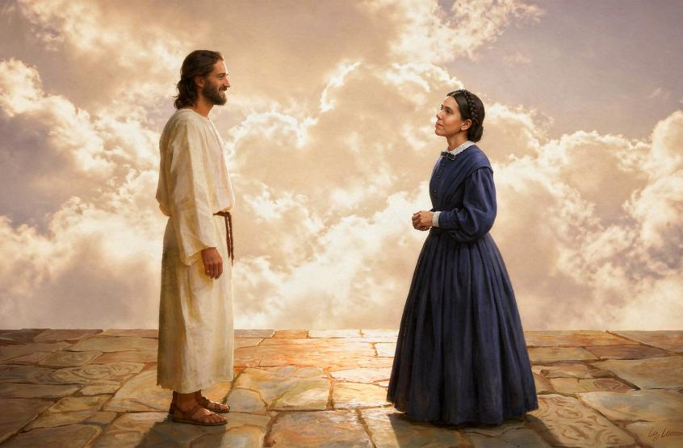
GLEDAJ ISUSA
„Smatram da se naše sadašnje patnje ne mogu uporediti sa slavom koja će se u nama otkriti.“ (Rimljanima 8,18)
Kad je Elen Vajt bila u potpunom očaju, imala je viziju u kojoj je videla Isusa.
Shvatila je da On razume sve kroz šta prolazi. U jednom trenutku, stavivši ruku na njenu glavu, Isus joj reče: "Ne boj se."
Videla je slavne prizore i činilo joj se da je postigla sigurnost i mir Neba.
Taj san joj je dao nadu i veru, te sigurnost da se može pouzdati u Boga.

Slide 11

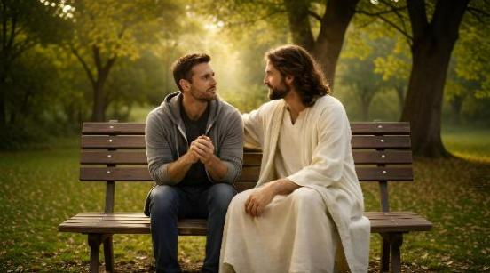
„A znamo da Bog sve pomaže na dobro onima koji Ga ljube, koji su po Njegovoj odluci pozvani.“ (Rimljanima 8,28)
„Ne brinite se ni za što, nego u svemu molitvom i moljenjem sa zahvaljivanjem neka se vaše molbe Bogu očituju. I mir Božiji, koji prevazilazi svaki um, sačuvaće vaša srca i vaše misli u Hristu Isusu.“ (Filipljanima 4,6-7)
„Smatrajte za čistu radost, braćo moja, kad padnete u različite napasti, znajući da kušanje vaše vere gradi strpljivost. A strpljivost neka ima savršeno delo, da budete savršeni i potpuni, bez ikakva nedostatka… Blažen je čovek koji istrajno podnosi iskušenje, jer će - kad postane prekaljen - primiti venac života, koji je Gospod obećao onima koji ga ljube.“ (Jakovljeva 1,2-4, 12)
„I on mi je rekao: dosta ti je moja blagodat; jer sila nalazi svoje ispunjenje u slabosti. Stoga ću se najradije hvaliti svojim slabostima, da se Hristova sila nastani u meni.“ (2. Korinćanima 12,9)

Slide 12

„U iskustvu svih dolaze vremena dubokog razoča- ranja i potpunog obeshrabrenja – dani kada je tuga naš deo, i teško je poverovati da je Bog i dalje ljubazni dobročinitelj svoje zemaljske dece; dani kada nevolje muče dušu, sve dok smrt ne izgleda bolja od života. Tada mnogi gube oslonac u Bogu i dovode se u ropstvo sumnje, ropstvo neverovanja. Kada bismo u takvim vremenima mogli duhovnim uvidom da razaznamo značenje Božjeg promisla, videli bismo anđele koji žele da nas spasu od nas samih, trudeći se da postavimo noge na temelj čvršći od večnih brda, i nova vera, novi život, bi se rodio.“
Elen G. Vajt, Proroci i carevi, str. 163. original.

Slide 13
ZAKLJUČAK
Biblija je prožeta molbama pobožnih ljudi koji pozivaju Boga da ih izbavi od zla (Ps. 71,4; 97,10). Knjiga o Jovu, naročito, ilustruje ovaj fenomen. Jov je pobožan čovek; Ipak, uprkos svoj svojoj vernosti, on trpi mnogo nevolja i tuge. Jov ne razume razlog svoje patnje, u kojoj vapi Bogu pred onim što izgleda kao velika nepravda. Slučaj Jova zaslužuje našu pažnju upravo iz tog razloga. Jov doživljava Božju milost kroz suprotne krajnosti sreće i bola. U granicama ove dve krajnosti koje definišu njegov izazovni sukob, Jov se uči nadi. Prošle nedelje smo proučavali teologiju opraštanja i razmišljali o njenom duhovnom značaju, a ove ćemo razmisliti o odgovoru: Kako da iskoristimo naše životne neuspehe na način koji jača najvažniji odnos u našim životima, umesto da ga slabi.

Slide 14
PRIMENA
?
Kako mi znanje iz pouke: ”Zastoji na putu”, može pomoći danas?
Razumevši da mi Isus želi pomoći, da se podsetim naloga: ”Prestanite i znajte da sam ja Bog (Ps. 46,10), da shvatim da je Biblija još uvek Božji najveći dar koji otkriva Njegov plan otkupljenja,
Da li želim usred društvenih i kulturoloških uticaja da prihvatim Sveto pismo kao autoritativno, nepogrešivo otkrivenje Božje volje?
Da li želim da ostanem veran celom Pismu a to znači da vršim zapovesti Božje i čuvam svedočanstvo Isusa Hrista?

Slide 15
PRENOŠENJE ISTINE
?
Koje promene treba da ostvarimo u svom životu?
Koje biblijsko načelo iz ove pouke možemo da primenimo danas?

Slide 16
PLAN
?
Kako pouku: ”Zastoji na putu”, možemo da koristimo iduće sedmice?
Razgovarajte u razredu ili grupi:
1. Pročitaj Marko. 4,35-41. Koje pouke o veri možemo da izvućemo odavde?
2. Pročitaj 2. Kor. 5,7. Kako reaguješ u suočavanju sa nekom ”olujom” u svom životu? Kako to utiče na tvoj odnos s Bogom?
3. Pročitaj Marko. 5,21-34.. Šta se dogodilo i šta možeš naučiti iz toga?
4. Pročitaj Rim.. 3,3-5. Kako je ta žena sa tako velikom potrebom primenila ove ideje ? Kako bi to izgledalo u tvom životu?
5. Pročitaj Jov 19,23-27 i 23,8-12. Kako je Jov odgovorio bez obzira na tragične događaje koji su ga opseli?
6. Pročitaj Luka 24,13-27. Pročitaj razgovor u tekstu i razmisli o dve perspektive dvojice sledbenika i o Isusovoj perspektivi?
7. Pročitaj Luka 24,38.18.. Isuviše često mislimo da znamo bolje od Isusa šta se događa u našem životu. Obrati pažnju na Isusovo pitanje?
8. Pročitaj Rim. 8,18.28. Koju nadu možeš pronaći za sebe, već sad, u onome što je zapisano u ovom tekstu?
9. Pročitaj Marko 9,24. Kakva je tvoja vera? Ako je slaba, moli se: “Gospode, verujem! Pomozi mome neverju!“

Slide 17
PRENOŠENJE ISTINE
?
Koje promene treba da izvršimo u našem životu?
ODLUČITE!
Starting this week,, I will depend upon Christ’s righteousness not on my own righteousness
Starting this week, I will submit my plans to God daily
PRINCIP
PRIMENA
PROBLEM
ODLUKA
Bez obzira na stav koji zauzimaš u svom razmišljanju: bilo da je ovo kraj ili ga očekuješ u nekoj budućnosti – tema kako rasti u smislenom odnosu sa Bogom je ključna. Tvoj odnos sa Bogom je tvoj najvažniji odnos. Nemoj odlagati taj posao da ga sutra učiniš jačim. Sada je najbolje vreme da radiš na tom zadatku stvaranja boljeg odnosa, što će uticcati na sve ostalo u tvom životu i, naravno, na tvoju večnu budućnost. Ovo treba da shvatiš kao duhovni princip.
1. Tema naših proučavanja ovog tromesečja je da Bog želi da bud eš srećan aktivno povezian sa čovečanstvom. Ma kakav je tvoj odnos s Njim danas, ove pouke su pisane imajući tebe na umu.
2. S obzirom da se tema ovih po- uka tiče odnosa, napisana je ma- lo drukčije od prethodnih.Nagra- da je nepropadljiv venac i večni život sa Bogom. U ovoj trci nisi sam. Ima i drugi koji vole Isusa i Njegovu Reč. Prenesi tu poruku nekome i pozovi ih na trku!
Iako je istina da odnos sa Bogom menja sve i ovde i u večnosti, ta promena mo- že da bude dobra ili loša, zavisno o kva- liteti i vrsti odnosa. Bog želi potpuno predan odnos. U modernoj crkvi Bog se često prikazuje kao brižni udvarač. Me- đutim, imaj na umu Bog nije prosjak sa plastičnom kanticom. On će da prihvati samo predan odnos sa svojim narodom, Jer sve manje od toga rezultiraće našim uništenjem. Božanski poziv se upućuje i tebi danas: „Pazi na službu da je izvr- šavaš” (Kol. 4,17). Šta je tvoja odluka?
Pre nego što počnemo da rastemo u odnosu sa Bogom, prvo mora- mo da zastanemo i razmislimo kakav je moj trenutni odnos sa Njim. Budi brutalno, čak i bolno iskren pre- ma sebi. Zaključi koje svesne odluke moraš doneti da imaš sa Njim bliskost kavu On želi ali je ti na razne načine sprečavaš. Otkrij koje?

